Slide 1
Защита Академических прав неуспевающих учащихся
Казанцева Ольга Александровна

Slide 2
Причины школьной неуспеваемости
Ограниченные возможности здоровья
Наличие расстройств психического здоровья
Пропуски в знаниях за предыдущие годы
Низкая учебная мотивация

Slide 3
Статья 42. Психолого-педагогическая, медицинская и социальная помощь обучающимся, испытывающим трудности в освоении основных общеобразовательных программ, развитии и социальной адаптации
2. Психолого-педагогическая, медицинская и социальная помощь включает в себя:
1) психолого-педагогическое консультирование обучающихся, их родителей (законных представителей) и педагогических работников;
2) коррекционно-развивающие и компенсирующие занятия с обучающимися, логопедическую помощь обучающимся;
3) комплекс реабилитационных и других медицинских мероприятий;
4) помощь обучающимся в профориентации, получении профессии и социальной адаптации.
Notes:
Трудности ребенка при освоении школьной программы – это проблема не только родителей и ребенка. Закон напрямую обязывает школы проводить специально организованную работу с детьми которые испытывают такие трудности.
Это следует из статьи 42 закона об образовании в Российской Федерации, детям испытывающие трудности в освоении основных общеобразовательных программ положено оказание психолого-педагогической, медицинской и социальной помощи. Закон определяет и формы в которых она оказывается: психолого-педагогическое консультирование обучающихся их родителей и педагогических работников
2) коррекционно-развивающие и компенсирующие занятия с обучающимися, логопедическую помощь
3) Комплекс реабилитационных и других медицинских мероприятий
4) Помощь обучающимся в профориентации, получении профессии и социальной адаптации.

Slide 4
Распоряжение Минпросвещения России от 09.09.2019 N Р-93 "Об утверждении примерного Положения о психолого-педагогическом консилиуме образовательной организации"
Письмо Министерства образования и науки Алтайского края от 02.12.2019 №23-02/02/3612 Примерное положение и методический комментарий по заполнению документации
<Письмо> Минпросвещения России от 30.04.2020 N 07-2949 "О направлении рекомендаций о деятельности ПМПК" (вместе с "Рекомендациями для руководителей и специалистов психолого-медико-педагогических комиссий по организации дистанционного онлайн обследования детей")
Федеральный закон от 29.12.2012 № 273-ФЗ "Об образовании в Российской Федерации"

Slide 5
Целевые группы
ОВЗ
Инвалиды
Медицинское заключение
Дети с трудностями в освоении ООП
Дети с нарушениями социализации

Slide 6
Психолого-педагогический консилиум
Нацелен на выявление причин трудностей ребенка
Разработку рекомендаций учителям, логопеду, психологу
Контроль за выполнением рекомендаций
Notes:
Физическим воплощением оказания данной помощи является работа школьного психолого-педагогического консилиума.
Школьный консилиум – это коллегиальный орган взаимодействия руководящих и педагогических работников с целью организации помощи ребенку с трудностями в школе.

Slide 7
ОТЛИЧАТЬ!
Психолого-педагогический консилиум
Психолого-медико- педагогическая комиссия
Notes:
Консилиум – находится внутри школы, в него входят специалиста школы, в то время как комиссия – это орган независимый от школы.
Для того чтобы попасть на школьный консилиум – нужно достаточно написать заявление родителям, а вот для комиссии придется проходить медиков.
Самое главное – что и консилиум и комиссия – это помогающие органы, которые ищут приемы и способы чтобы ребенок смог осваивать программу.

Slide 8
В состав консилиума входит
Психолог
логопед
дефектолог
Социальный педагог
Завуч
Приглашаются
Классный руководитель
Законные представители

Slide 9
Права законных представителей
Обратиться в психолого-педагогический консилиум
Присутствовать при проведении обследования ребенка узкими специалистами
Участвовать в работе самого консилиума + вносить предложения
Знакомиться с коллегиальным заключением специалистов
Выжать свое полное или частичное несогласие
Notes:
Уважаемые родители, теперь о ваших правах.
Прежде всего у вас есть право обратиться самостоятельно обратиться в консилиум, лучше сделать это письменно, на имя либо директора школы, либо на имя председателя данного консилиума. Уважаемые родители, не вам говорят примите меры вашего ребенка 2 двойки за четверть, а вы обращаетесь к руководству школы и просите изучить причины трудностей и организовать коррекционную работу.

Slide 10
Коллегиальное заключение
Выводы о трудностях
Рекомендации (узким специалистам, педагогам, родителям)
Подписи/Согласования
Notes:
Нужно понимать что будет в сухом остатке после проведения психолого-педагогического консилиума. Самый важный документ – это коллегиальное заключение. Оно содержит три блока данных : характеристика трудностей, рекомендации с приемами, методами и формами для узких специалистов (логопед, дефектолог, психолог), педагогам которые ежедневно работают с ребенком, родителям.
Третий блок – это согласование, подписи.

Slide 11
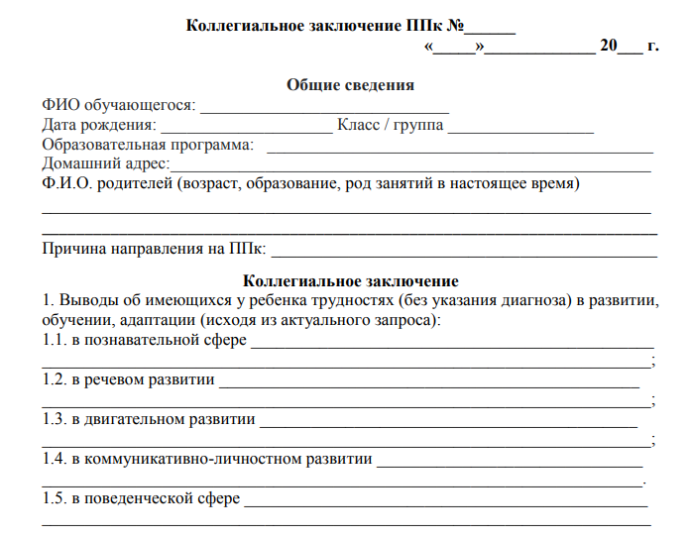
Notes:
Я предлагаю еще внимательнее посмотреть на сухой остаток: итак первый компонент – описание трудностей

Slide 12
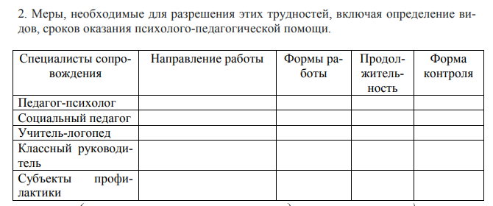
Notes:
Второй компонент – меры, необходимые для разрешения трудностей

Slide 13
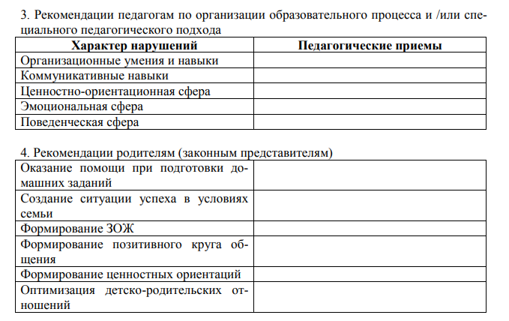
Notes:
Рекомендации педагогам и родителям

Slide 14
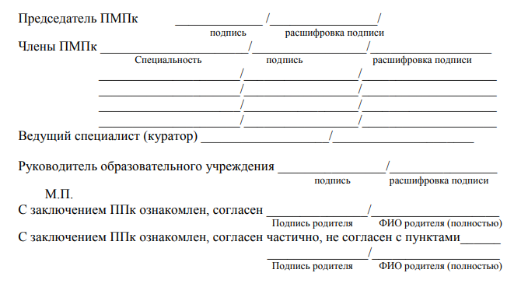
Notes:
Четвертый блок – это согласование

Slide 15
СРОКИ
П.2.7. Заключение подписывается всеми членами ППк в день проведения заседания и содержит коллегиальный вывод с соответствующими рекомендациями, которые являются основанием для реализации психолого-педагогического сопровождения обследованного обучающегося.
Коллегиальное заключение ППк доводится до сведения родителей (законных представителей) в день проведения заседания.
Коллегиальное заключение ППк доводится до сведения педагогических работников, работающих с обследованным обучающимся, и специалистов, участвующих в его психолого-педагогическом сопровождении, не позднее трех рабочих дней после проведения заседания.
Notes:
Обращаю внимание

Slide 16
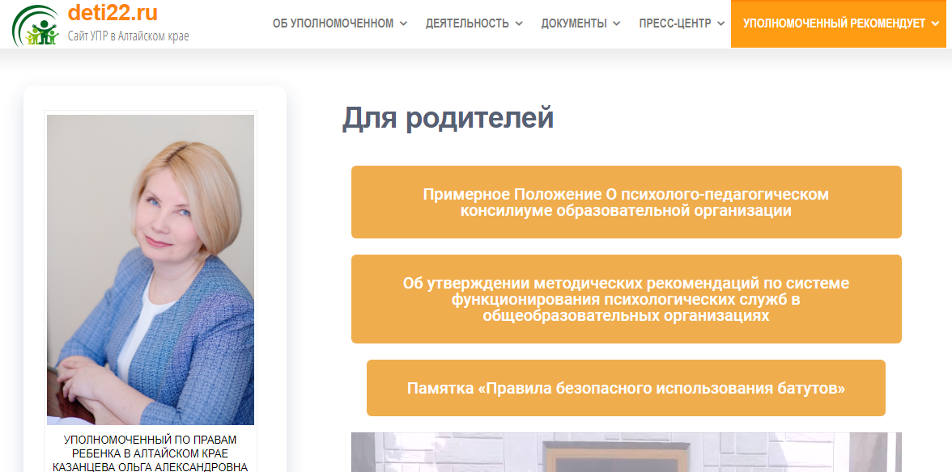
Дополнительно посмотреть
Notes:
Если у Вас еще остались сомнения, по работе школьного консилиума, и том, стоит ли в него обращаться. Вы сможете самостоятельно познакомиться с методическими материалами. Они размещены на сайте ДЕТИ 22 РУ.
А приямой эфир по школьным консилиумам прошел совместно с заместителем ППМС центра Вдовиной Еленой Григорьевной в аккаунте.

